Slide 1
§4.6 向量空间的线性变换
一、线性变换的定义与性质
二、线性变换的矩阵表示
三、线性变换的运算

Slide 2
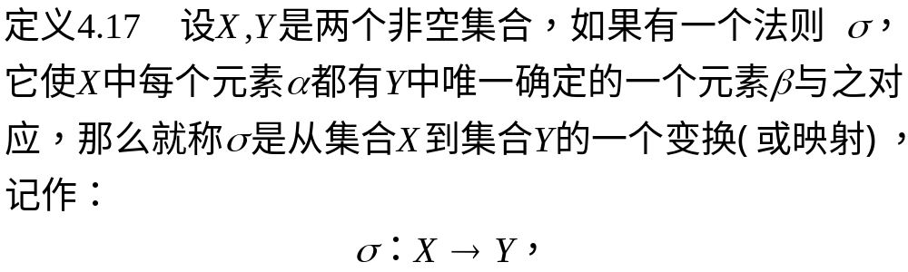




一、 线性变换的定义与简单性质
１．映射
并称 为 在 下的象， 为 在 下的一个原象．
注：象唯一，原象不唯一.

Slide 3
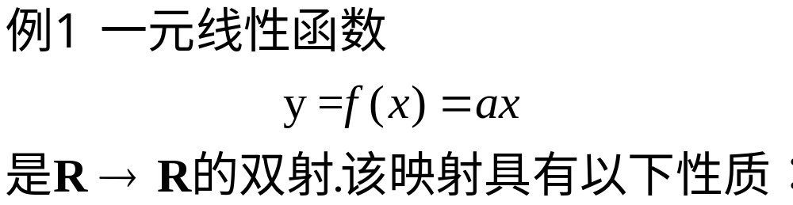
2. 变换
变换的概念是函数概念的推广．

Slide 4
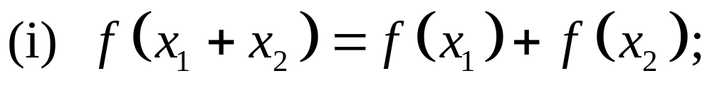
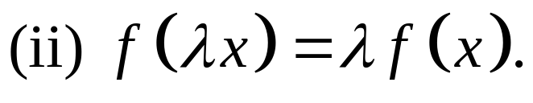
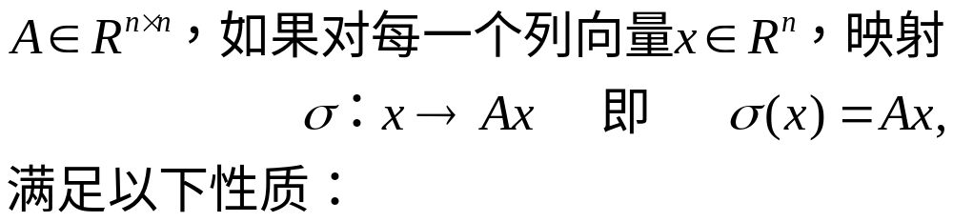
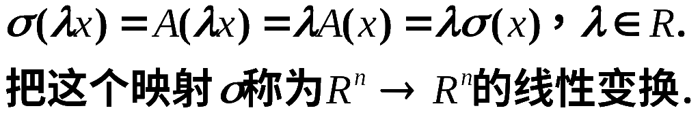
把一元线性函数推广到n维向量空间，设

Slide 5
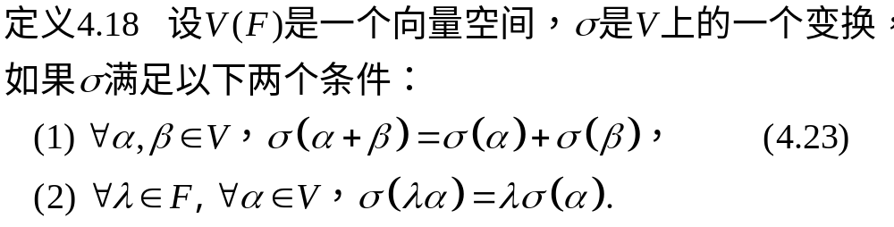
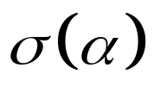

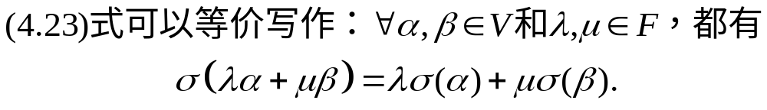
3.线性变换
则称 是V上的一个线性变换．
向量 称为原象， 称为 在 下的一个象．

Slide 6
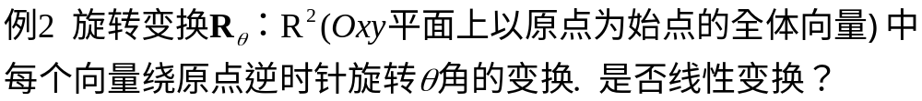


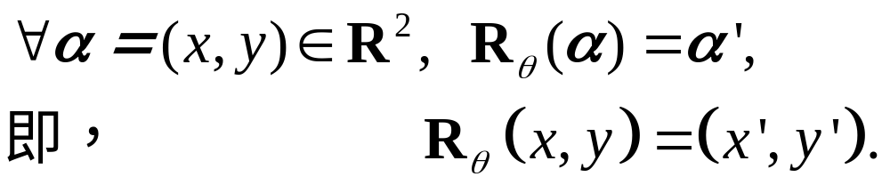



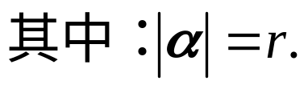



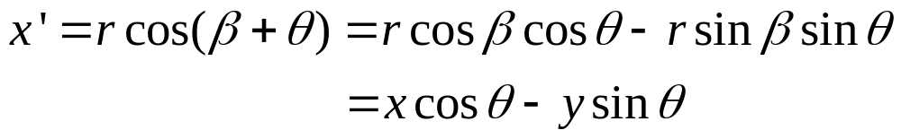
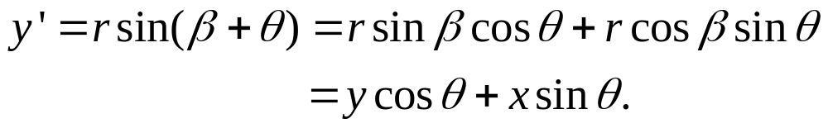
解：(1)先求出R_{θ} 在R² 的变换表达式.
y
x

Slide 7
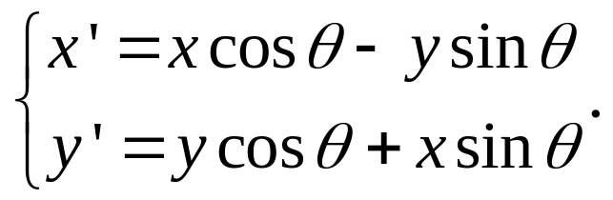
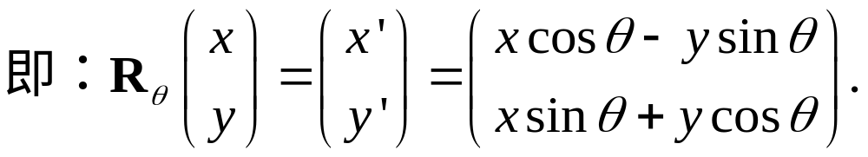
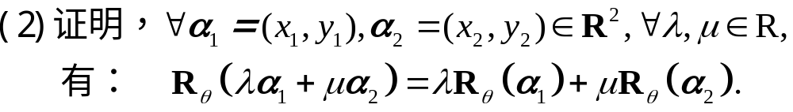
y
x

Slide 8
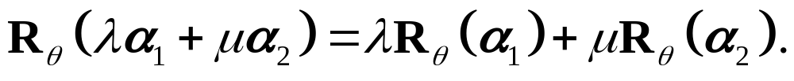
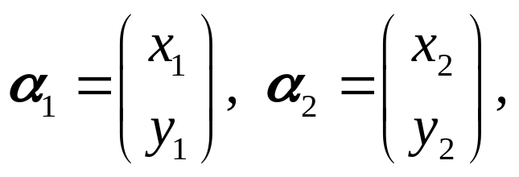
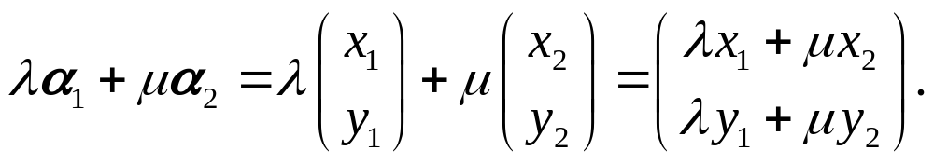
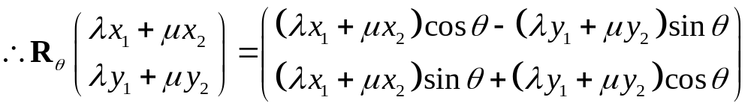
y
x

Slide 9
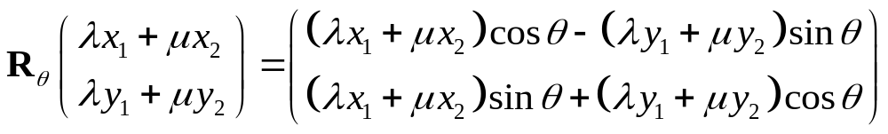
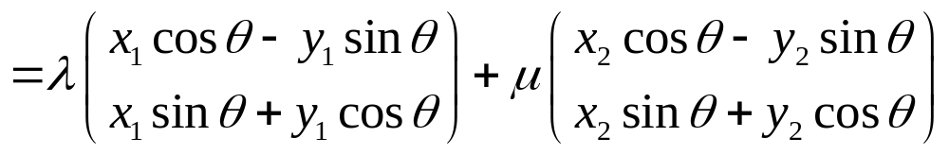
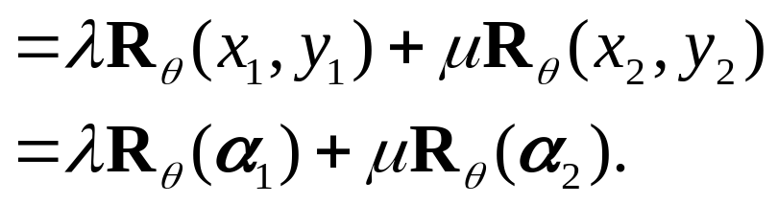

Slide 10
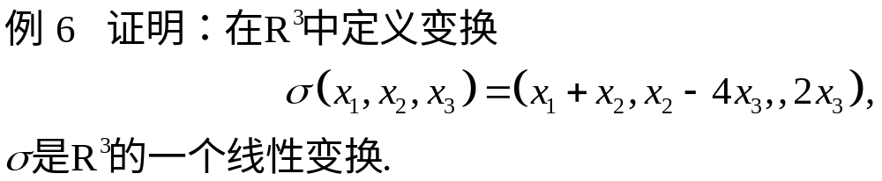
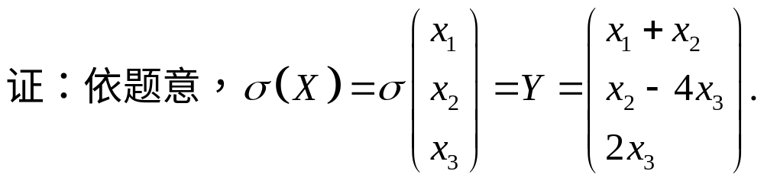
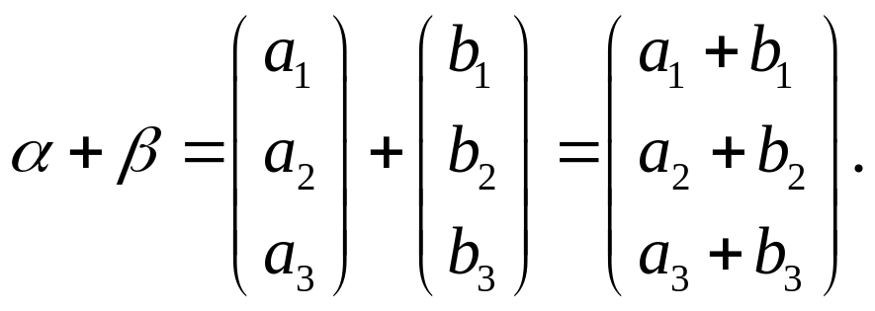

Slide 11
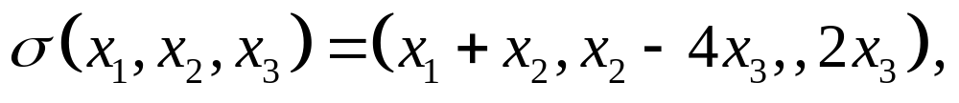
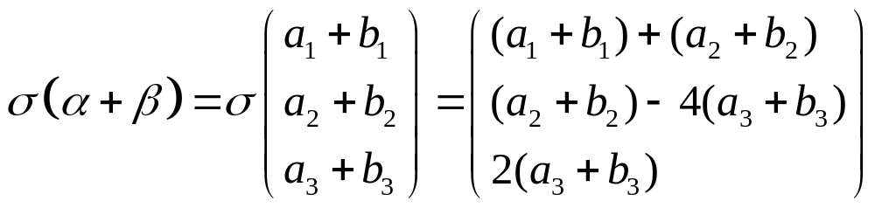
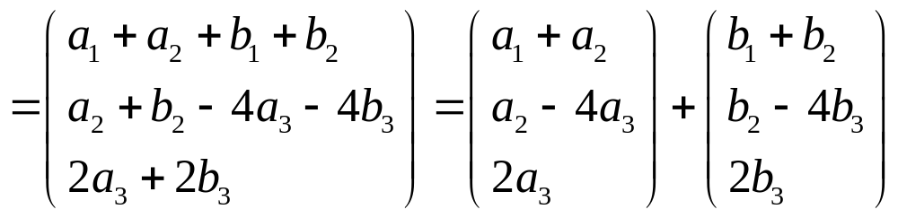
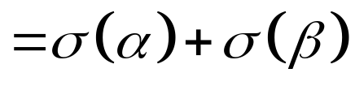
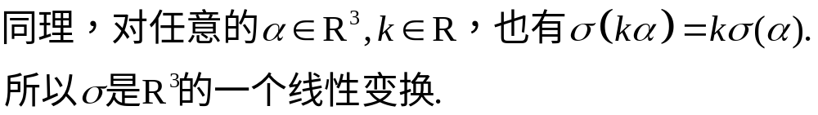

Slide 12
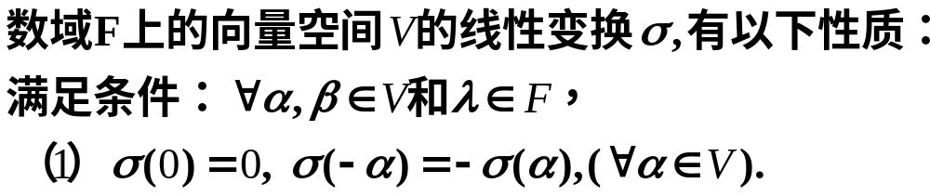
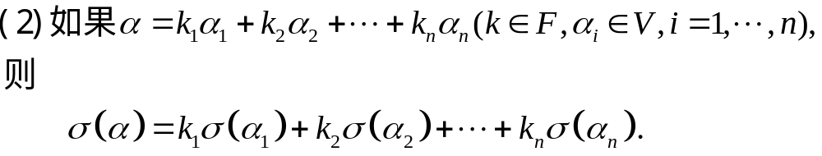
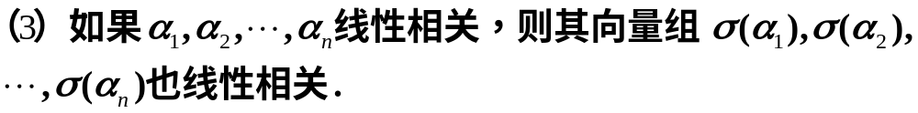
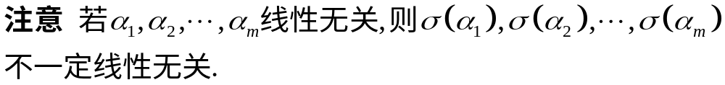
4.线性变换的简单性质

Slide 13
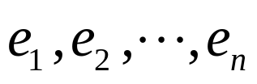

例 设T是线性空间V上的线性变换， 是V
的一组基，则 一定（ ）
A.能由 线性表示
B.是V上的一组基
C.线性无关 D.线性相关
作业，
P213 29,38(3)(5),

Slide 14
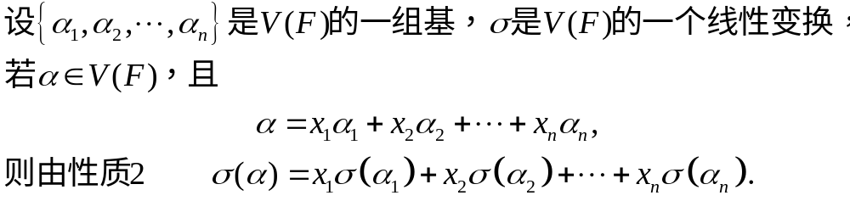
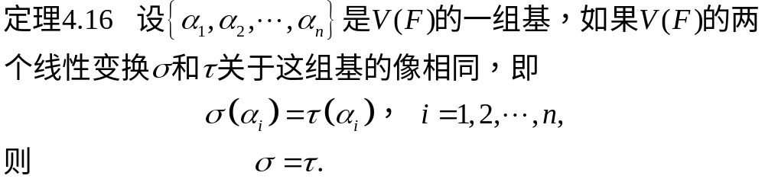
二、 线性变换的矩阵表示
1、线性变换在一组基下对应的矩阵
(1) 变换相等

Slide 15
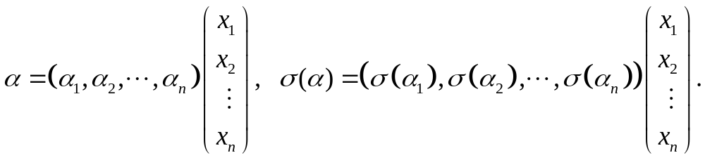

Slide 16
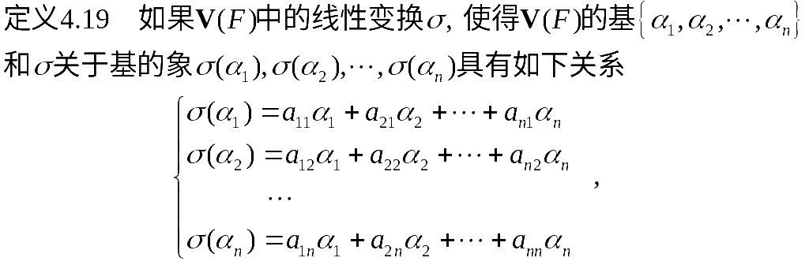
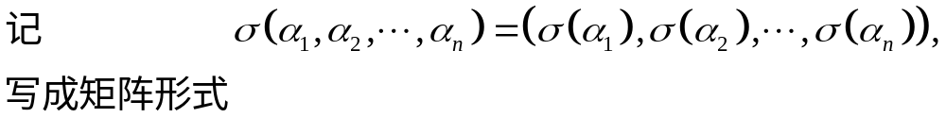
(2) 线性变换在给定基下的矩阵表示

Slide 17
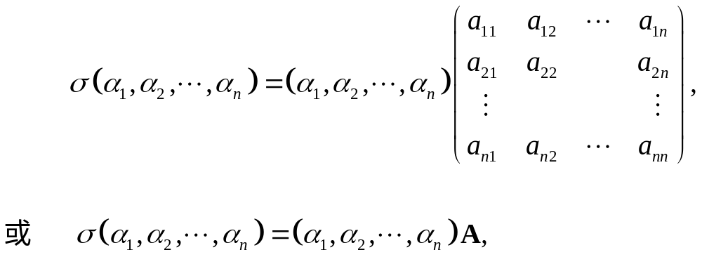
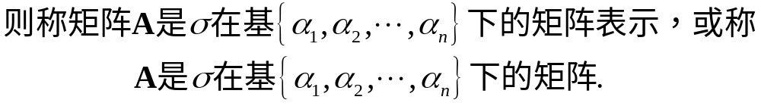

Slide 18
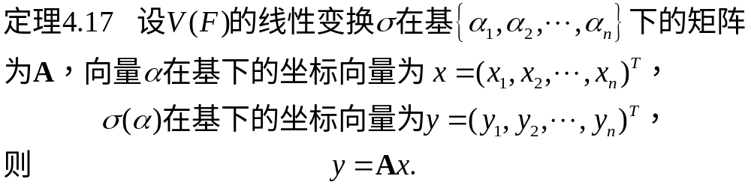
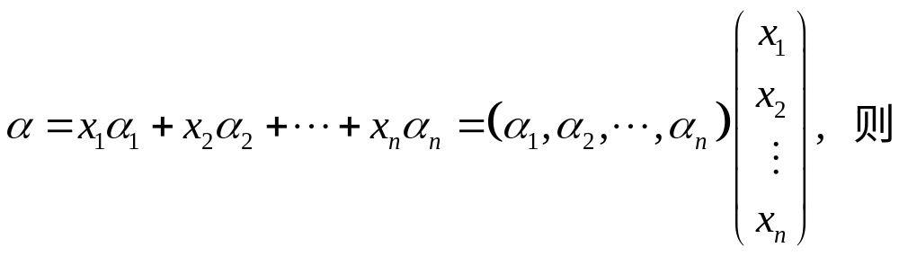
2、像与原像在给定基下的坐标

Slide 19
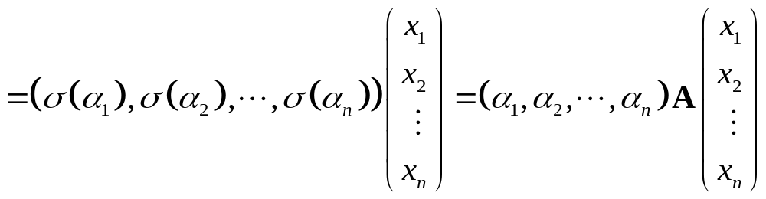
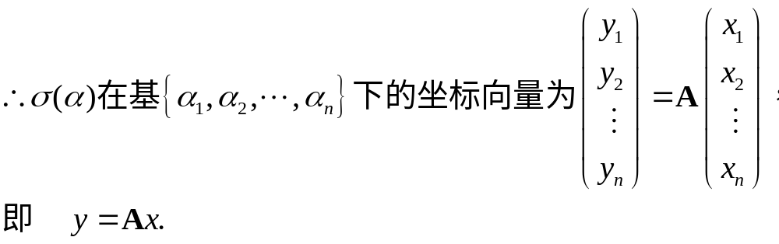

Slide 20
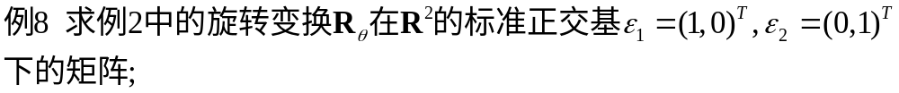



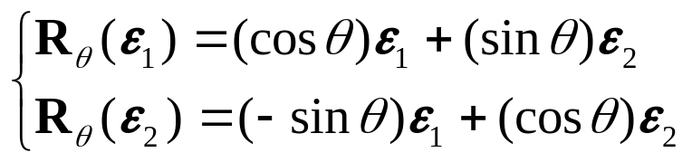





y
x

Slide 21


y
x
由定理4.17,

Slide 22





Slide 23




Slide 24





法1

Slide 25




法2

Slide 26



线性变换在空间的一组基下可以用矩阵表示，但是不同的基底下的矩阵表示是不同的。关于线性变换在不同基底下的矩阵之间的关系，有如下定理：

Slide 27





3. 线性变换在不同基下的矩阵

Slide 28





Slide 29




Slide 30



Slide 31



4、线性变换与矩阵的关系

Slide 32



Slide 33
给定了线性空间R^{n}的一组基以后, R^{n}中的线性变换与R^{n×n}中的矩阵形成一一对应. 因此, 在线性代数中, 可以用矩阵来研究线性变换, 也可以用线性变换来研究矩阵.
同一变换在不同基下的矩阵是相似的.

Slide 34


三、 线性变换的运算

Slide 35
小结
作业，
P213 41, 43(1)(2)(3)(4)
１．线性变换的定义与性质；
２．线性变换的矩阵表示；
线性变换在不同基下对应不同的矩阵；
３．线性变换的运算．
4．线性变换的象与核．

